Slide 1
NAMA : FUNGKY PERMANA
NIM : 201011401117
KELAS : 07TPLE007
UTS : TESTING DAN QA PERANGKAT LUNAK

Slide 2
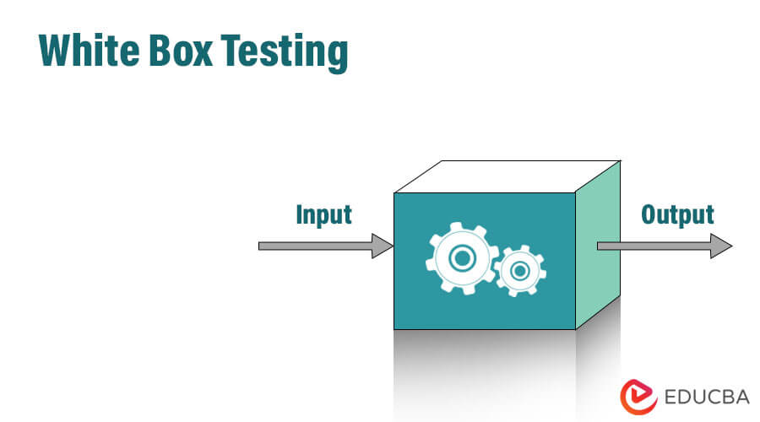
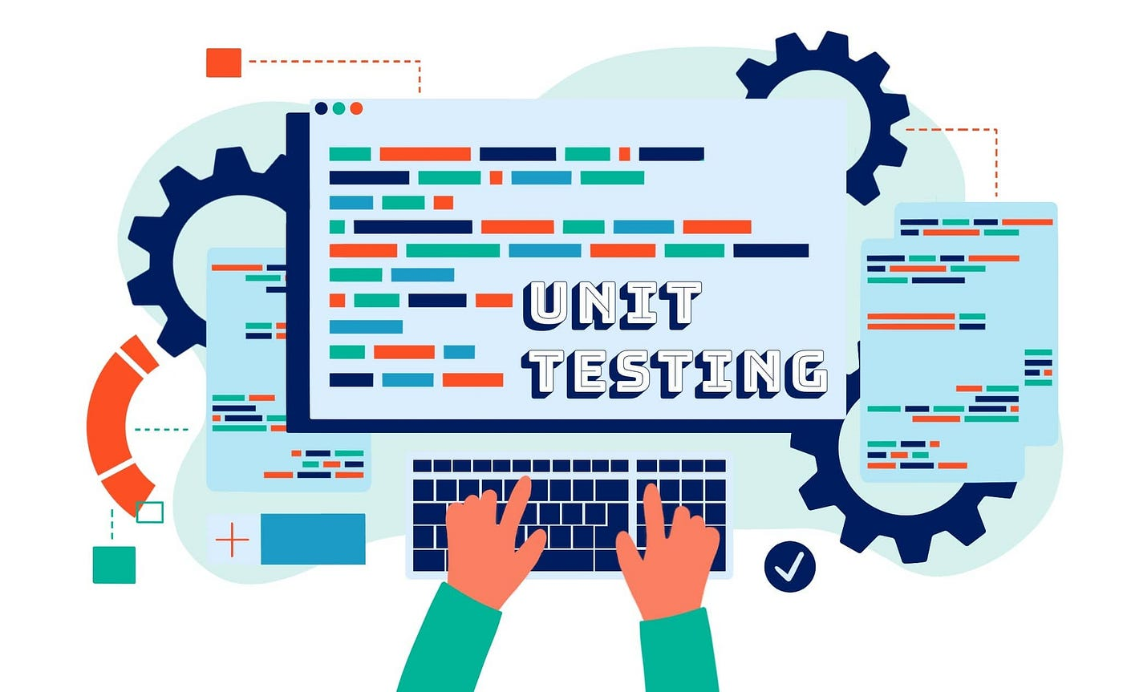
PEMBAHASAN White box testing & Unit Testing

Slide 3
White box testing
White box testing atau yang dapat diartikan menjadi “pengujian kotak putih” adalah pengujian yang dilakukan untuk menguji perangkat lunak dengan cara menganalisa dan meneliti struktur internal dan kode dari perangkat lunak. Tujuan dari white box testing adalah untuk mengetahui alur pengiriman data dari input hingga output, kegunaan, dan keamanan software. Pada white box testing, kode yang digunakan untuk membuat software bisa dilihat oleh penguji. Karena itu, white box testing disebut juga dengan clear box testing, open box testing, code-based testing, atau structural testing.

Slide 4
Unit Testing
Unit Testing adalah proses pengembangan perangkat lunak di mana bagian aplikasi terkecil yang dapat diuji, yang disebut unit, diperiksa secara individual dan independen untuk mendapatkan hasil tepat. Metodologi pengujian ini dilakukan selama proses pengembangan oleh Software Developer. Fungsi unit testing;
Memastikan bahwa setiap unit dari kode perangkat lunak dapat berjalan dengan benar.
Mendeteksi bug atau kesalahan pada kode program sejak dini.
Meningkatkan kualitas kode program.
Mempercepat proses pengembangan perangkat lunak.
Meningkatkan produktivitas pengembang.

Slide 5
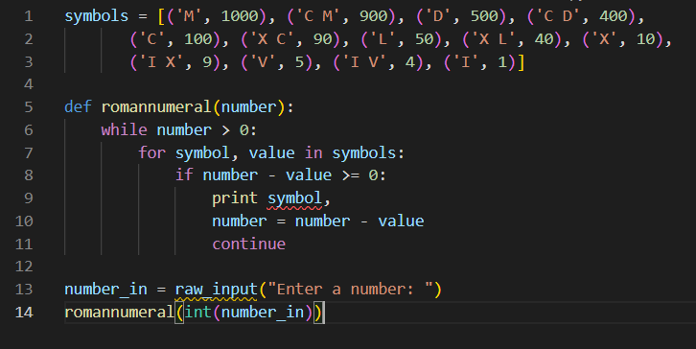
Impelementasi Souce Code Kode di atas cukup sulit untuk dilakukan testing karena fungsi yang sama melakukan dua pekerjaan yaitu menghitung nilai dan mencetaknya.

Slide 6
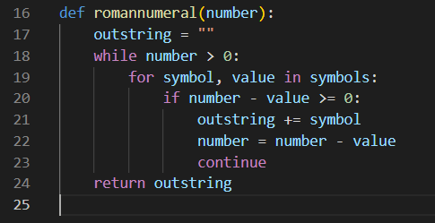
Langkah pertama yang harus dilakukan adalah me-refactor kode di atas sehingga fungsi romannumeral() hanya mengembalikan nilai Romawinya tanpa mencetak. Berikut fungsi yang telah diperbarui Kode di atas menghapus spasi diantara dua simbol, jadi kita juga menghapus spasi yang ada di tupple yang ada dalam list symbols.

Slide 7
CI/CD
Continuous Integration dan Continuous Delivery. CI/CD adalah proses otomatisasi yang menggabungkan pembangunan, pengujian, dan penerapan kode. CI/CD dapat membantu tim pengembangan untuk meningkatkan kualitas kode, kecepatan rilis, dan stabilitas aplikasi.

Slide 8
Proses Test Driven Development atauTDD mengikuti langkah-langkah berikut;
Tulis tes baru
Jalankan semua tes dan lihat apakah ada yang gagal
Jika satu atau lebih tes gagal, tulis kode untuk mengatasi masalah yang ada
Jalankan lagi tesnya
Jika tes yang dijalankan semua lolos, lanjutkan pekerjaan, jika tidak kembali ke langkah pertama.

Slide 9
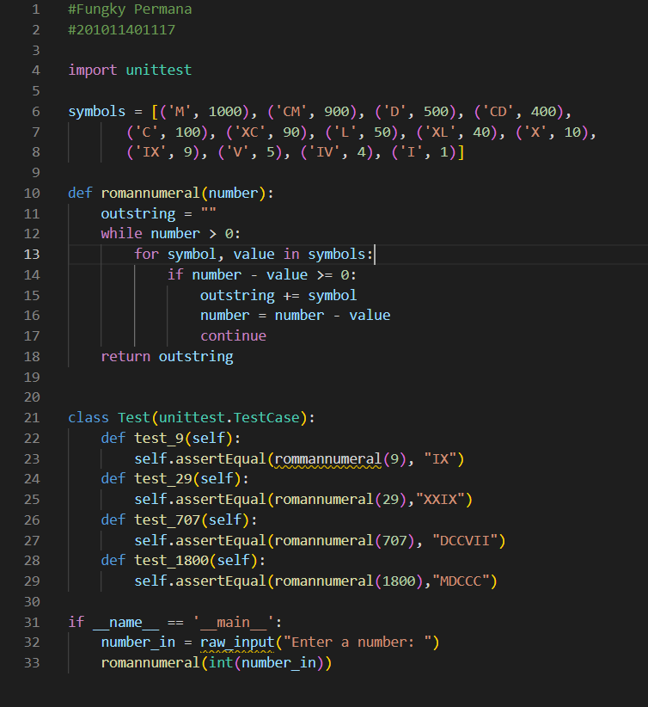
SOUCE CODE

Slide 10
Keterangan
Program di atas penulis simpan dengan nama roman.py. Pembaca bisa menyimpannya dengan nama apapun.
Kondisi name == 'main' akan bernilai true jika program ini dijalankan lewat terminal, jadi program akan berjalan dengan normal saat kita menggunakan perintah python roman.py.
Tes adalah fungsi-fungsi yang ada didalam sebuah kelas yang diturunkan dari unittest.TestCase dan tes-tes tersebut merupakan salah satu fungsi assert. Pada contoh kode di atas kita menggunakan assertEqual() yang membandingkan nilai yang dihasilkan oleh fungsi romannumeral() dengan nilai yang seharusnya.
Proses pengujian dapat dimulai dengan perintah: python -m unittest roman

Slide 11
Sumber :
https://www.techtarget.com/searchsoftwarequality/definition/unit-testing
https://www.codepolitan.com/blog/mengenal-unit-testing-dengan-python-596da4e55cd01/
https://www.dicoding.com/blog/white-box-testing/
https://accurate.id/marketing-manajemen/unit-testing/

Slide 12
“TERIMAKASIH”

